Slide 1
本章介绍的主要内容
单片机的总线信号
程序存储器的扩展
数据存储器的扩展
I/O接口的扩展

Slide 2
MCS51系列单片机的特点就是体积小，功能全，系统结构紧凑，硬件设计灵活。对于简单的应用，最小系统即能满足要求。
在很多复杂的应用情况下，单片机内的RAM ，ROM和I/O接口数量有限，不够使用，这种情况下就需要进行扩展。因此单片机的系统扩展主要是指外接数据存贮器、程序存贮器或I/O接口等，以满足应用系统的需要。

Slide 3
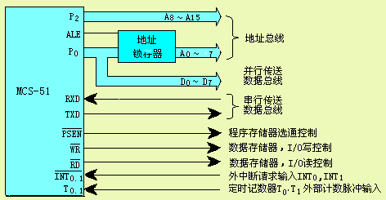
9.1 单片机总线信号的定义
9.1.0 系统扩展所涉及的引脚
单片机是通过地址总线，数据总线和控制总线与外部交换信息
MCS-51单片机的总线接口信号见图

Slide 4
9.1 单片机总线信号的定义
由图可见：
1)由P0分时传送地址/数据信息，在接口电路中，通常配置地址锁存器，有ALE信号锁存低8位地址A0-A7，以分离地址和数据信息。
2)P2口传送高8位地址A8-A15。
3)PSEN为程序存储器的控制信号，是在取指令
码时或执行MOVC指令时变为有效。
RD、WR为数据存储器和I/O口的读、写控制信号。是执行MOVX指令时变为有效。

Slide 5
9.1 单片机总线信号的定义
9.1.1 系统扩展的连线原则
系统的扩展归结为三总线的连接，连接的方法很简单，连线时应遵守下列原则：
1)连接的双方数据线连数据线，地址线连地址线，控 制线连控制线。要特别注意的是：
程序存储器接PSEN; I/O,数据存储器接RD和WR
2)控制线相同的地址线不能相同，
地址线相同的控制线不能相同。
3)片选信号有效的芯片才选中工作，当一类芯片仅一片时片选端可接地。

Slide 6

9.1 单片机总线信号的定义
9.1.2 系统扩展的方法
通常和单片机接口的专用芯片也具备三总线引脚，即数据线、地址线和读、写控制线，此外还有片选线。其中地址线的根数因芯片不同而不同，取决于片内存储单元的个数或I/O接口内寄存器（又称为端口）的个数，N根地址线和单元的个数的关系是：单元的个数＝ 。CPU、MCU和这些芯片的连接的方法是对应的线相连。规律如下：
数据线的连接：
外接芯片的数据线D0-D7接单片机的数据线的D0-D7，对于并行接口，数据线通常为8位、各位对应连接就可以了。
2
N

Slide 7
9.1 单片机总线信号的定义
控制线的连接
外接程序存储器：
由于程序存储器只读，通常使用状态是读操作，因此只需连/OE引脚。由于/PSEN为程序存储器的选通控制信号,因此单片机的/PSEN连接ROM的输出允许端/OE;
外接数据存储器和I/O口：
由于数据存储器可读可写，而/RD（P3.7）和/WR(P3.6)为数据存储器（RAM）和I/O口的读写控制信号，因此单片机的/RD应连接扩展芯片的/OE (输出允许)或/RD端，单片机的/WR应连接扩展芯片的/WR或/WE端。

Slide 8
9.1 单片机总线信号的定义
地址线的连接
如前面所述，和单片机接口的专用芯片会有N根地址线引脚，用于选择片内的存储单元或端口，称为字选或片内选择；为区别同类型的不同芯片，外围芯片通常都有一个片选引脚，仅当该引脚为有效电平（通常为低电平）该片才被选中。
一个芯片的某个单元或某个端口的地址由片选的地址和片内字地址共同组成，因此字选和片选引脚均应接到单片机的地址线上。连线的方法是：
字选：外围芯片的字选（片内选择）地址线引脚直接接单片机的从A0开始的低位地址线

Slide 9
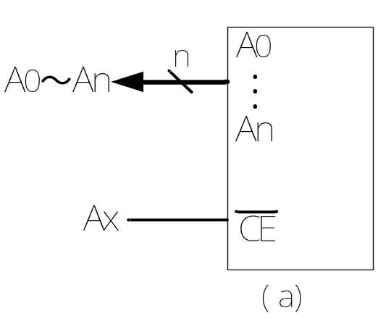
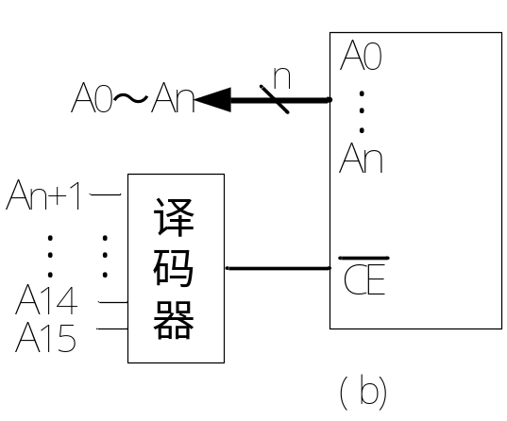
9.1 单片机总线信号的定义
片选：片选引脚的连接方法三种：
1）片选引脚接单片机用于片内寻址剩下的高位
地址线某几根；此法称为线选法，或称线译码。
用于外围芯片不多的情况，是最简单，最低廉的
方法。见右图
2）片选引脚接高位地址线进行译码后的输出。
译码可采用部分译码或全译码法，所谓部分
译码就是用片内寻址剩下的高位地址线中的几根
进行译码，所谓全译码就是用片内寻址剩下的所
有的高位地址线进行译码。该法的缺点是要增加
地址译码器。全译码法的优点是地址唯一。见右

Slide 10
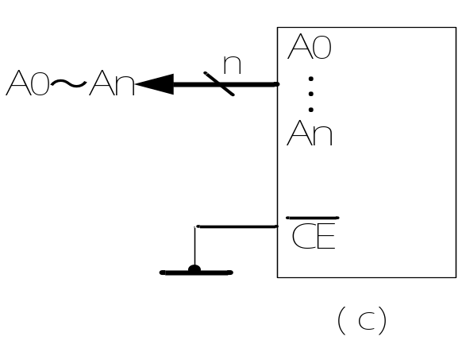
9.1 单片机总线信号的定义
3）片选端可直接接地。
当接入单片机的某类芯片仅一片时，片选端可直接接地使它始终处于选中状态。此法可用于最小系统。见右图

Slide 11
9.2 程序存储器的扩展
9.2.1 EPROM的扩展
程序存储器扩展电路的安排应满足单片机从外存取指令的时序要求。从时序图中分析ALE、/PSEN、P₀和P₂怎样配合使程序存储器完成取指操作，从而得出扩展程序存储器的方法。
单片机一直处于不断的取指令码－执行－取指令码－执行的工作过程中，在取指令码时和执行MOVC指令时/PSEN会变为有效，和其它信号配合完成从程序存储器读取数据。

Slide 12
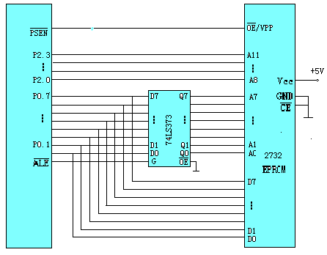
9.2 程序存储器的扩展
根据取指时序，单片机扩展程序存储器2732的电路如下
图片

Slide 13
9.2 程序存储器的扩展
图中，74LS373为8D锁存器，其主要特点在于： /G为下跳沿时D0-D7的状态被锁存在Q₀-Q₇上。控制端为高电平时，输出Q₀-Q₇复现输入D₀-D₇的状态；当把ALE与/G相连后，ALE的下跳沿正好把P₀端口上此时出现的PC寄存器的低8位指令地址A₀-A₇锁存在74LS373的Q₀-Q₇上，PC的高4位地址A8-A11则直接由P2.0-P2.3输出。

Slide 14
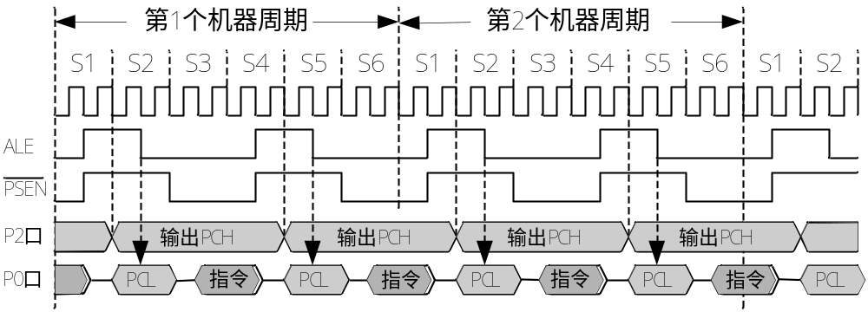
9.2 程序存储器的扩展
1、ALE(地址锁存信号)在一个程序存储器读周期内两次有效；
2、在ALE的下降沿将P0口输出的低8位地址存入地址锁存器；
3、同时高8位地址由P2口直接送到程序存储器；
4、(程序存储器读控制信号)在低电平时有效，将数据读出。同时P0口高阻；
5、读出的数据通过P0口送回单片机。

Slide 15
9.2 程序存储器的扩展
由于只扩展了一片2732，因此2732的片选端接地。
/PSEN与2732的输出允许信号/OE相连，/PSEN的上升沿使/OE有效，打开2732中由A0-A11指定的地址单元，该单元中的指令码从2732的O₀-O₇输出，被正好处于读入状态的P0端口输入到单片机内, 经译码执行。这就是从外存指定地址单元中取出1字节指令并加以执行的整个过程。

Slide 16
9.3 数据存储器的扩展
MCS-51单片机内只有128字节的数据RAM，当应用中需要更多的RAM时，只能在片外扩展。可扩展的最大容量为64KB
当执行指令 MOVX A，@Ri
或 MOVX A，@DPTR时进入外部数据RAM是的读周期。

Slide 17
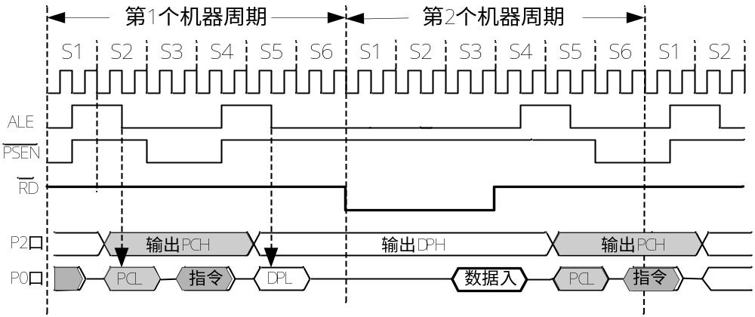
9.3 数据存储器的扩展
1. 外部数据RAM的读周期时序
1、 在地址锁存信号ALE第二个下降沿，P0口输出的低8位地址A7～A0被锁存；
2、 P2口此时也将高8位地址直接送出；
3、 读控制信号(低电平有效)到来，数据就从数据存储器中被读了出来；
4、 读出来的数据经过P0口输入到单片机中，完成了一次读操作工作。

Slide 18
9.3 数据存储器的扩展
在ALE的上升沿，把程序存储器的指令读入后就开始了对片外RAM的读过程。
ALE高电平期间，在P0处于高阻三态后，根据指令间址提供的地址，P2口输出外部RAM的高8位地址A15-A8 ，P0端口输出低8位地址A7-A0 ；在ALE下跳沿，P0输出的低8位地址被锁存在锁存器中，随后P0又进入高阻三态，RD信号有效后，被选中的RAM的数据出现在数据总线上，P0 处于输入状态，CPU从P0读入外部RAM的数据 。

Slide 19
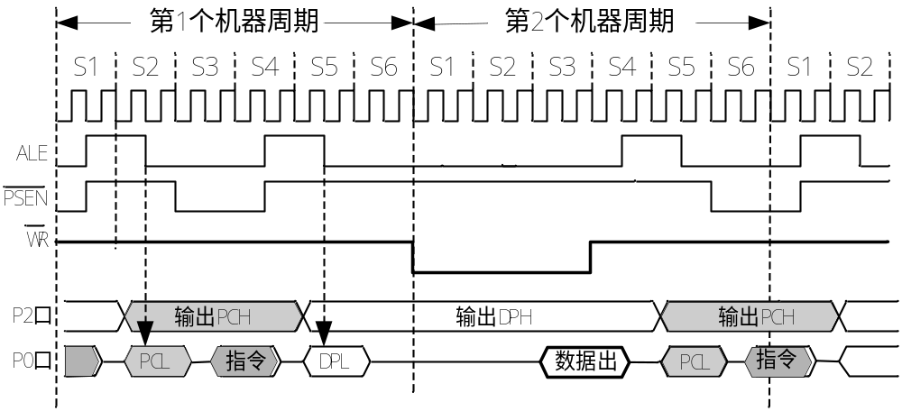
9.3 数据存储器的扩展
2. 外部数据RAM的写周期
当执行MOVX @Ri，A 或 MOVX @DPTR，A指令时进入外部数据存储器的写周期，其写周期时序如下：
1、在地址锁存信号ALE下降沿，P0口输出的低8位地址A7～A0被锁存；
2、P2口此时也将高8位地址直接送出；
3、写控制信号(低电平有效)到来，数据就从单片机中被写出来；
4、写出来的数据经过P0口输出到数据存储器中，完成了一次写操作工作。

Slide 20
9.3 数据存储器的扩展
写外部RAM的操作时序与读外部RAM的时序差别在于：其一，/WR有效代替/RD有效，以表明这是写数据RAM的操作；其二，在P0输出低8位地址A0-A7后，P0立即处于输出状态，提供要写入外部RAM的数据供外部RAM取走。
由以上时序分析可见，访问外部数据RAM的操作与从外部程序存储器取指令的过程基本相同，只是前者有读有写，而后者只有读而无写；前者用/RD或/WR选通，而后者用/PSEN选通；前者一个机器周期中ALE两次有效，后者则只有一次有效。因此，不难得出51单片机和外部RAM的连接方法。

Slide 21
9.4 I/O接口的扩展
MCS-51单片机共有4个8位并行I/O口, 在外部扩展时, P0和P2口做为总线使用,因而提供给用户的I/O口就只有P1或P3口的部分口线,如所接的外设较多时, 就必须扩展I/O接口。
MCS-51单片机扩展的I/O口和外部数据存储器统一编址、 采用相同的控制信号、相同的寻址方式和相同的指令。
扩展I/O所用的芯片有通用可编程芯片 ( 如8251, 8155, 8255等)和TTL, CMOS锁存器,缓冲器(如273, 377, 244, 245等),用户可根据系统对输入输出的要求适当选择芯片。

Slide 22
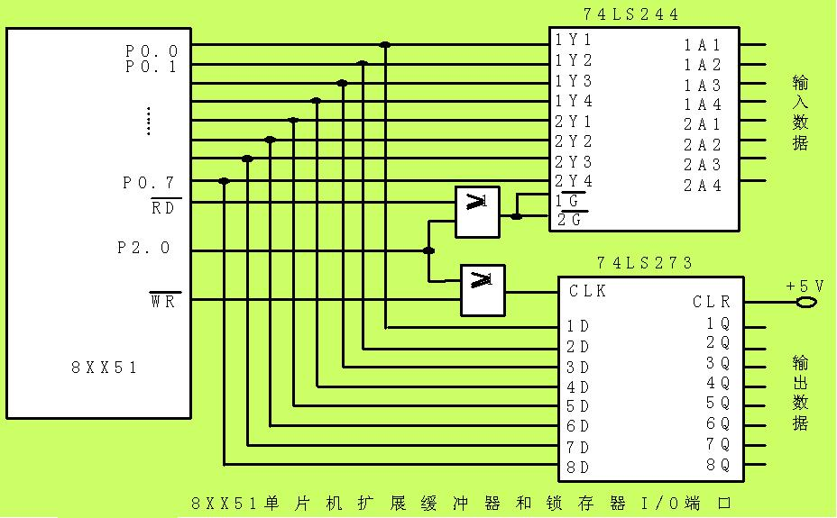
图为51扩展一个输入接口244 和一个输出接口273 的电路.
9.4 I/O接口的扩展

Slide 23
9.4 I/O接口的扩展
244的选通信号由RD和P2.0相或产生,当执行读该片的指令时, /RD和P2.0有效, 打开244控制门, 从而把数据通过244读入8XX51。
273的CLK信号由/WR和P2.0相或产生，出现脉冲上升沿时，输入端的数据被送到输出端。通过执行对该片的写指令，/WR和P2.0使8XX51的数据通过273输出并锁存。
8XX51内部有ROM, 不用扩展外部程序存储器, 所以P0口作为双向数据线连在数据端。
273、244有相同的地址FEFFH(实际上只要保证P2.0=0,其他地址位无关紧要）, 然而由于使用不同的控制信号/RD或/WR ,它们地址相同却不会发生数据传送冲突。
例如将244的输入数据从273输出只需使用如下指令
MOV DPTR, #0FEFFH ;DPTR指向扩展I/O地址
MOVX A, @DPTR ;从244读入数据
MOVX @DPTR，A ;向273输出数据

Slide 24
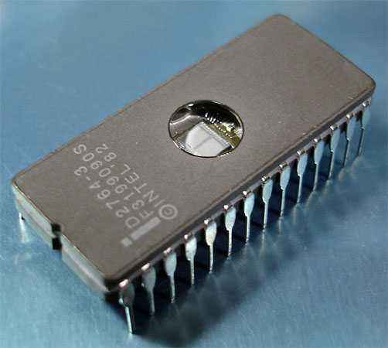
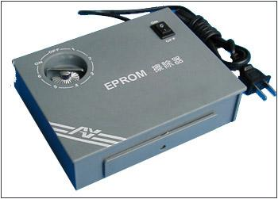
返回

